Slide 1
Untersuchung des Skalierungsverhaltens eines Raspberry Pi-Clusters unter Verwendung von HPC-Benchmarks
Judith Greif
Abschlussvortrag zur Bachelorarbeit
Aufgabensteller: Prof. Dr. Dieter Kranzlmüller
Betreuer: Dr. Nils gentschen Felde, Christian Straube
Datum des Vortrags: 10. Juli 2014

Slide 2
Gliederung
Einführung und Aufgabenstellung
Raspberry Pi
Bramble
Aufgabenstellung
Versuchsaufbau und –ablauf
Definitionen und Messparameter
Beschreibung der Benchmarks
Umsetzung
Ergebnisse
Strommessung
HPL
STREAM
Zusammenfassung und Ausblick

Slide 3

Raspberry Pi
Raspberry Pi
Allgemeines
Mini-Computer (Kreditkartengröße)
Entwicklung seit 2009 durch die Raspberry Pi Foundation
Aktuell: Modell B, im Juni 2014 über 3 Mio. Mal verkauft
Kosten insgesamt: ca. 50 Euro
Spezifikation
CPU: ARM116JZF-S (Taktfrequenz 700 MHz)
GPU: Broadcom VideoCore IV
Arbeitsspeicher: 512 MB SDRAM
„Festplatte“: 4 GB SD-Karte (Klasse 4)
Stromversorgung: Mikro-USB (5 V)
Weitere Schnittstellen: Ethernet, HDMI, GPIO, 2 x USB 2.0
Betriebssysteme: hauptsächlich Linux/Unix-Varianten
Quelle: http://www.raspberrypi.org/

Slide 4
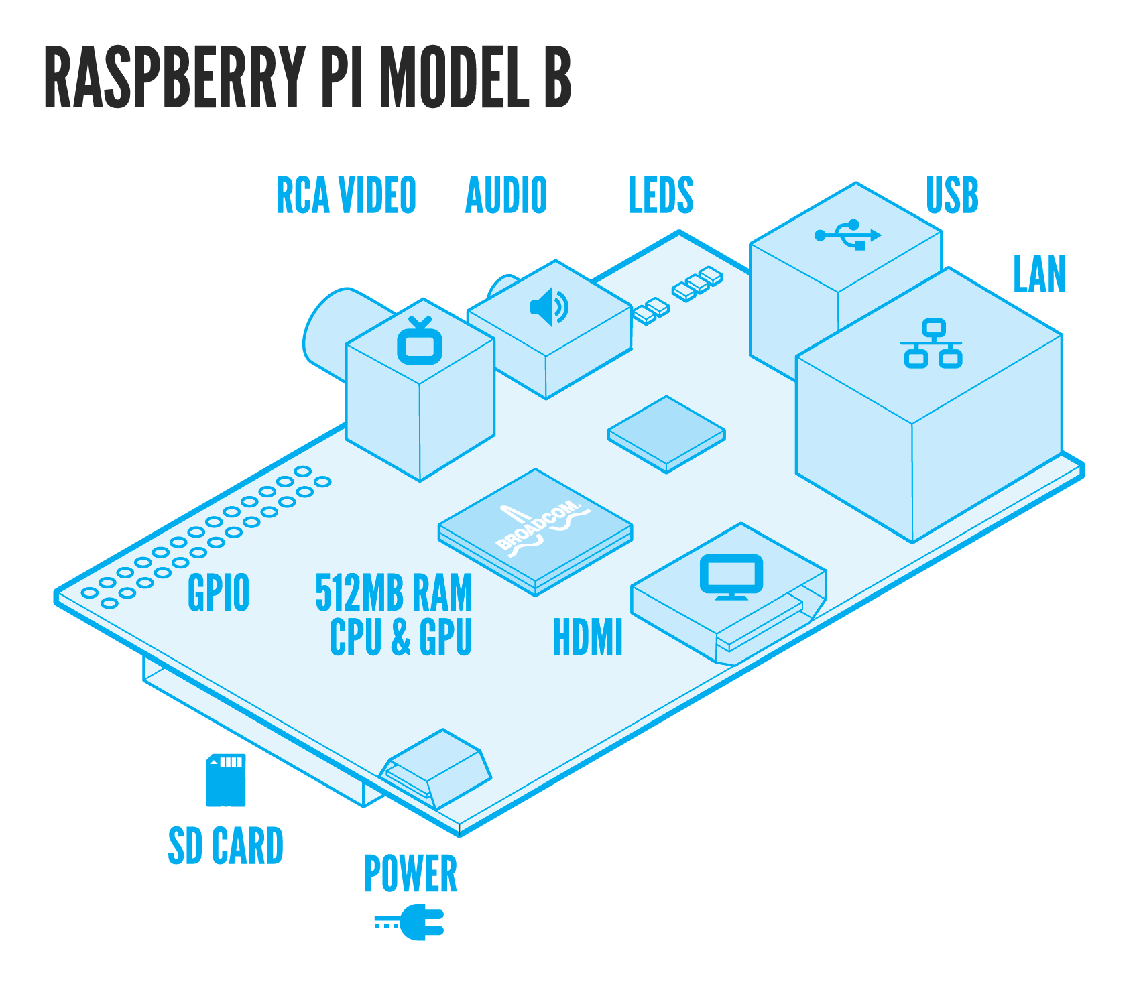
Raspberry Pi: Aufbau
Quelle: http://www.raspberrypi.org/

Slide 5
Bramble
Bramble
Definition Beowulf-Cluster:
Lose gekoppeltes System kostengünstiger Rechner
Betriebssystem: Linux/BSD
Kommunikation über IP
Kein gemeinsamer Speicher, keine Cache-Kohärenz
Definition Bramble: Beowulf-Cluster aus Raspberry Pis
Spezifikation:
20 Raspberry Pi Modell B-Einzelrechner (1)
Verbindung über Ethernet-Kabel und 24 Port Gigabit-Switch (2, 3)
Server (x86-Architektur): Mini-ITX-Mainboard (4), Festplatten (5)
Stromversorgung: zentrales Netzteil (6), 2 Verteiler (7), 20 Mikro-USB-Kabel (8)
Kühlung: 4 Kühlgebläse (9)
Betriebssystem: Debian (Server), Raspbian (Knoten)

Slide 6
Bramble: Aufbau

Slide 7
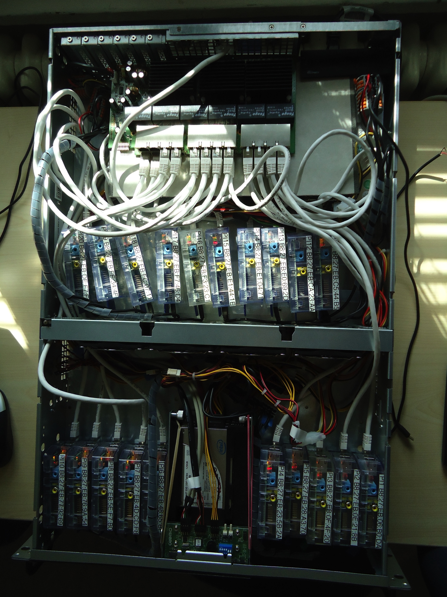
Bramble: Aufbau

Slide 8
Aufgabenstellung
Aufgabenstellung
Vorgaben
Bramble-Systemarchitektur (NFS, AUFS, IP/SSH)
Datenbank-Schema (MySQL)
Benchmark-Programme und Bibliotheken (HPL, STREAM, Whetstone, BLAS)
MPI (MPICH 3.0.4)
Strommessung: Messgerät, virtuelle Windows-Maschine
Zielsetzung
Parallele Ausführung von HPC-Benchmarks
Sinnvolle Umsetzung der Vorgaben
Einarbeitung und Fehlerbehebung in Bramble-Systemarchitektur
Messparameter: Performance und Stromverbrauch
Fokus auf Skalierungsverhalten des Bramble
Fragestellung

Slide 9
Definitionen und Messparameter
Definitionen und Messparameter
Was wird gemessen?
Benchmarking: Standardisieren von Arbeit
Performance: Rechenleistung eines Systems an Hand von Ausführungsrate + Ausführungsdauer
Stromverbrauch: Menge der genutzten elektrischen Energie
Wie wird gemessen?
CPU-Performance: HPL (Ausführungsrate in GFLOPs, Ausführungsdauer in s)
Durchsatz Hauptspeicherzugriffe: STREAM (Ausführungsrate in MB/s, Ausführungsdauer in s)
Stromverbrauch: Strommessgerät

Slide 10
Beschreibung der Benchmarks
Beschreibung der Benchmarks
HPL
Was wird gemessen? CPU-Performance
Prinzip: Fließpunktoperationen auf dicht besetzter Matrix (Matrixmultiplikation)
Frei verfügbare Implementierung von HPLinpack (Ermittlung der Top500-Rangliste)
Anpassung an Testsytem erforderlich (v.a. Problemgröße, Blockgröße, Prozessnetz, Panel- und Subpanel-Faktorisierungsstrategien)
STREAM
Was wird gemessen? Durchsatz Hauptspeicherzugriffe
Prinzip: Fließpunktoperationen auf langen Vektoren, die aus HS geladen werden
Bestandteil der HPC-Challenge-Suite

Slide 11
Versuchsaufbau
Umsetzung

